Slide 1
ELU
Eesti avalike tegelaste sünnigeograafia IV

Slide 2
TEEMAD
Esindatud erialad, juhendajad, partnerid
Taust, probleem, olulisus, eesmärgid
Rakendatud
tegevused, sidususrühmad
Projekti teaduspõhisus ja interdistsiplinaarsus
Tagasiside
Projekti tulemused

Slide 3
Esindatud erialad
Kevin-Kaspar Einsok - Informaatika
Elina Peetso - Kutsepedagoogika
Elis Randmaa - Kultuuriteadus
Liisa Sild - Kultuuriteadus
Kerli Malleus - Kultuuriteadus
Laura Kens - Alushariduse pedagoog
Jan Henrik Levertand - Informaatika
Lisette Ervand - Alushariduse pedagoog
Roland Silt - Informaatika
Sander Nõlvak - Informaatika
Valeria Puhtejeva - Õigusteadus
Daniel Kupinski - Informaatika

Slide 4
Juhendajad ja partnerid
Juhendajad:
Kädi Riismaa - Infoteaduste akadeemiline suund; Digitehnoloogiate instituut
Aira Lepik - Infoteaduse akadeemiline suund; Digitehnoloogiate instituut
Raul Talmar - Koorijuht; BFM
Partnerid:
Arte Gümnaasium
Eesti Rahvakultuuri Keskus

Slide 6
PROJEKTI OLULISUS
Avardada inimeste silmaringi oma riigi ajaloo ja oluliste sündmuste osas
Toetada Eesti ajaloo tutvustamist
Tutvustada tähtsate tegelaste elulugusid ja saavutusi interaktiivse kaardirakenduse kaudu
Rahvuslik identiteet
Kaasaegsed väljakutsed ja tugipunktid

Slide 7
EESMÄRK
Luua Eesti avaliku el͏u tegelaste͏ sünnik͏ohtade, elul͏ugude ͏jm uurimiseks ning tutv͏ustamiseks interaktiivne kaardirakendus, mida oleks͏ lihtne k͏a͏sutada ja millest oleks kas͏u kooliõpilastel͏e,͏ õpetajatel͏e ning teistele huvilistele.͏
Ra͏kend͏use tegemisel oli oluline ühendada e͏r͏inevatest teadusvaldkondadest saadud͏ teadmised ja meetodid, e͏t ͏moodustada kaasaegne ja kergesti ligi͏p͏ääsetav tööriist.

Slide 8
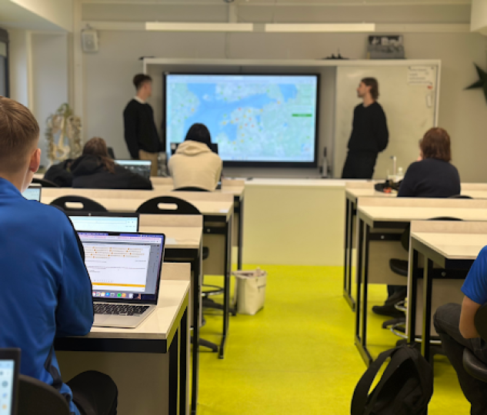
PROBLEEMID
Rühm 1
Tekstide stiili erinevused
Pildid
Puudulikud, ebaühtlased andmed
Rühm 2
Ajapuudus
Ülesannete jagamine
Allikas: Tallinna: "Arte Gümnaasiumi õpilased kaardirakenduse testimisel"

Slide 10
Tegevused
Korrastasime ja täpsustasime Eesti avalike tegelaste elulood, sünnipaigad ja kuupäevad (vana/uus kalender)
Ühtlustasime elulugude struktuuri ja tegevusvaldkondade jaotuse, et täiustada filtreerimist
Lõime kaardirakenduse, mis sisaldab filtreid (nimi, sünnikoht, valdkond jm) ja detailset teavet iga tegelase kohta
Sisestasime andmed kaardirakendusse
Testisime rakendust Tallinna Arte Gümnaasiumis (7.–12. klass)

Slide 12
TEADUSPÕHISUS
“Eesti avalike tegelaste sünnigeorgaafia I, II, III”
“Eesti biograafiline leksikon” (1926-1929)
“Eesti biograafilise leksikoni täiendusköide” (1940)
“Eesti riigi-, avaliku- ja kultuurielu tegelased 1918-1938” (1939)
“Eesti Entsüklopeedia” I-VIII köide (1932-1937)
“Occupational Classification in History” (1972)
David M. Berry artikkel “The Bloomsbury Handbook to the Digital Humanities” (2022)

Slide 13
INTERDISTSIPLINAARSUS
Kultuuriajalugu, kultuurigeograafia ja kartograafia
Statistika, andmeteadus ja interaktiivne visualiseerimine
Kriitiline tekstianalüüs
Programmeerimine
Kasutajakogemuse disain

Slide 14
PROJEKTI TULEMUSED

Slide 15
PROJEKTI TULEMUSED
Koondandmete koordineeritud puhastamine ja korrastamine
Interaktiivne kaart
Kaardirakenduse testimine Tallinna Arte gümnaasiumis
Tehnilised täiustused kaardil
Kasutajamugavuse tagamine
Jätkusuutlikkus

Slide 16
TAGASISIDE

Slide 17
TAGASISIDE
Hästi õnnestunud projekt
Projektikaaslaste erinev taust
Järjekindel ja hoolikas juhendamine
Projekt on kindlasti olnud kõigi jaoks väga hariv, kõik on saanud uusi teadmisi
Koos on loodud midagi ühiskonnale vajalikku

